Slide 1

CHÀO MỪNG CÁC EM ĐẾN VỚI BÀI HỌC NGÀY HÔM NAY!

Slide 2
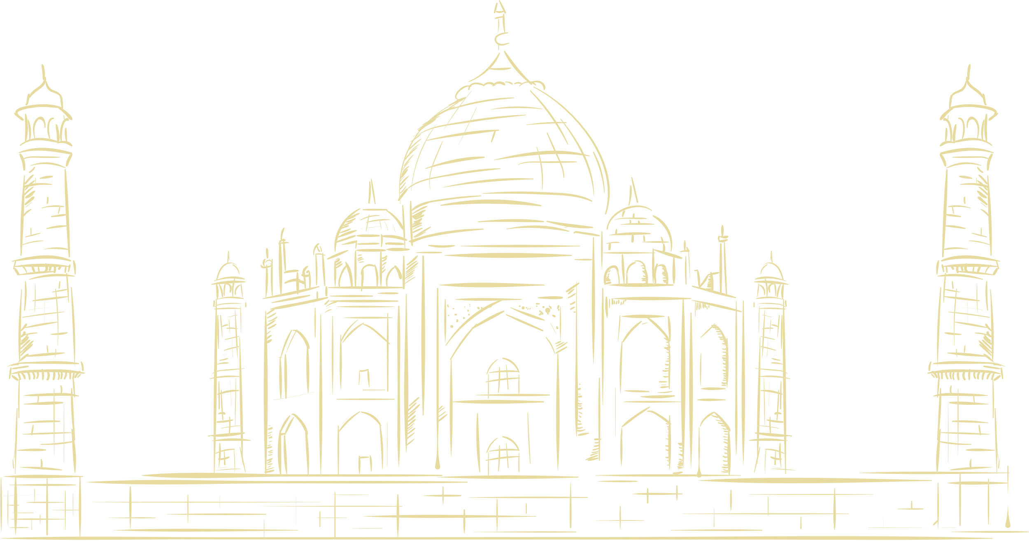

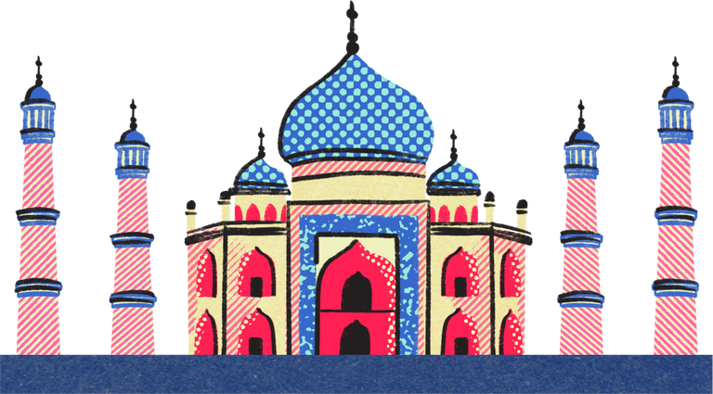
BÀI 10: ĐẾ QUỐC MÔ-GÔN

Slide 3
PHẦN 1
SỰ RA ĐỜI VÀ TÌNH HÌNH CHÍNH TRỊ, KINH TẾ, XÃ HỘI CỦA ĐẾ QUỐC MÔ-GÔN

Slide 4
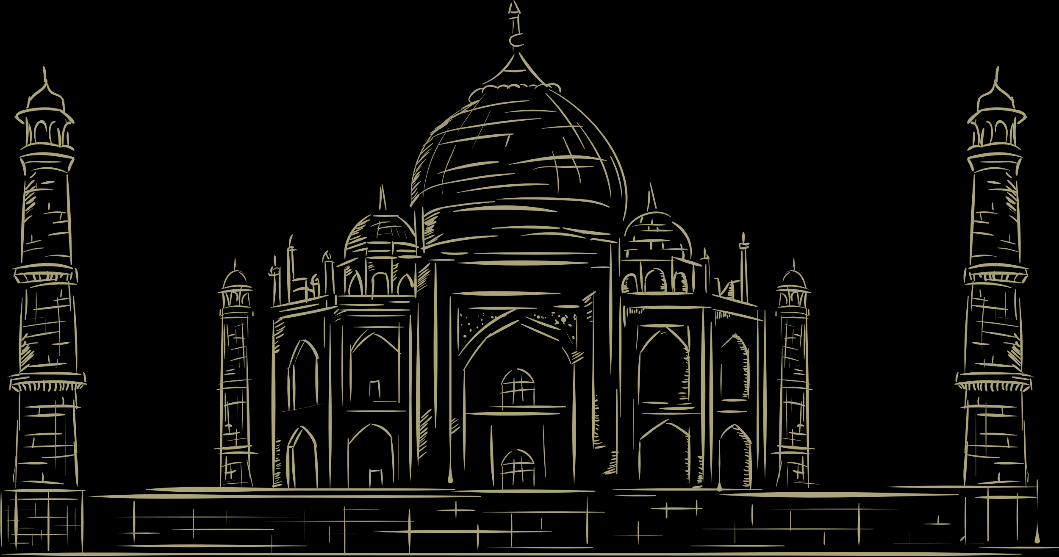
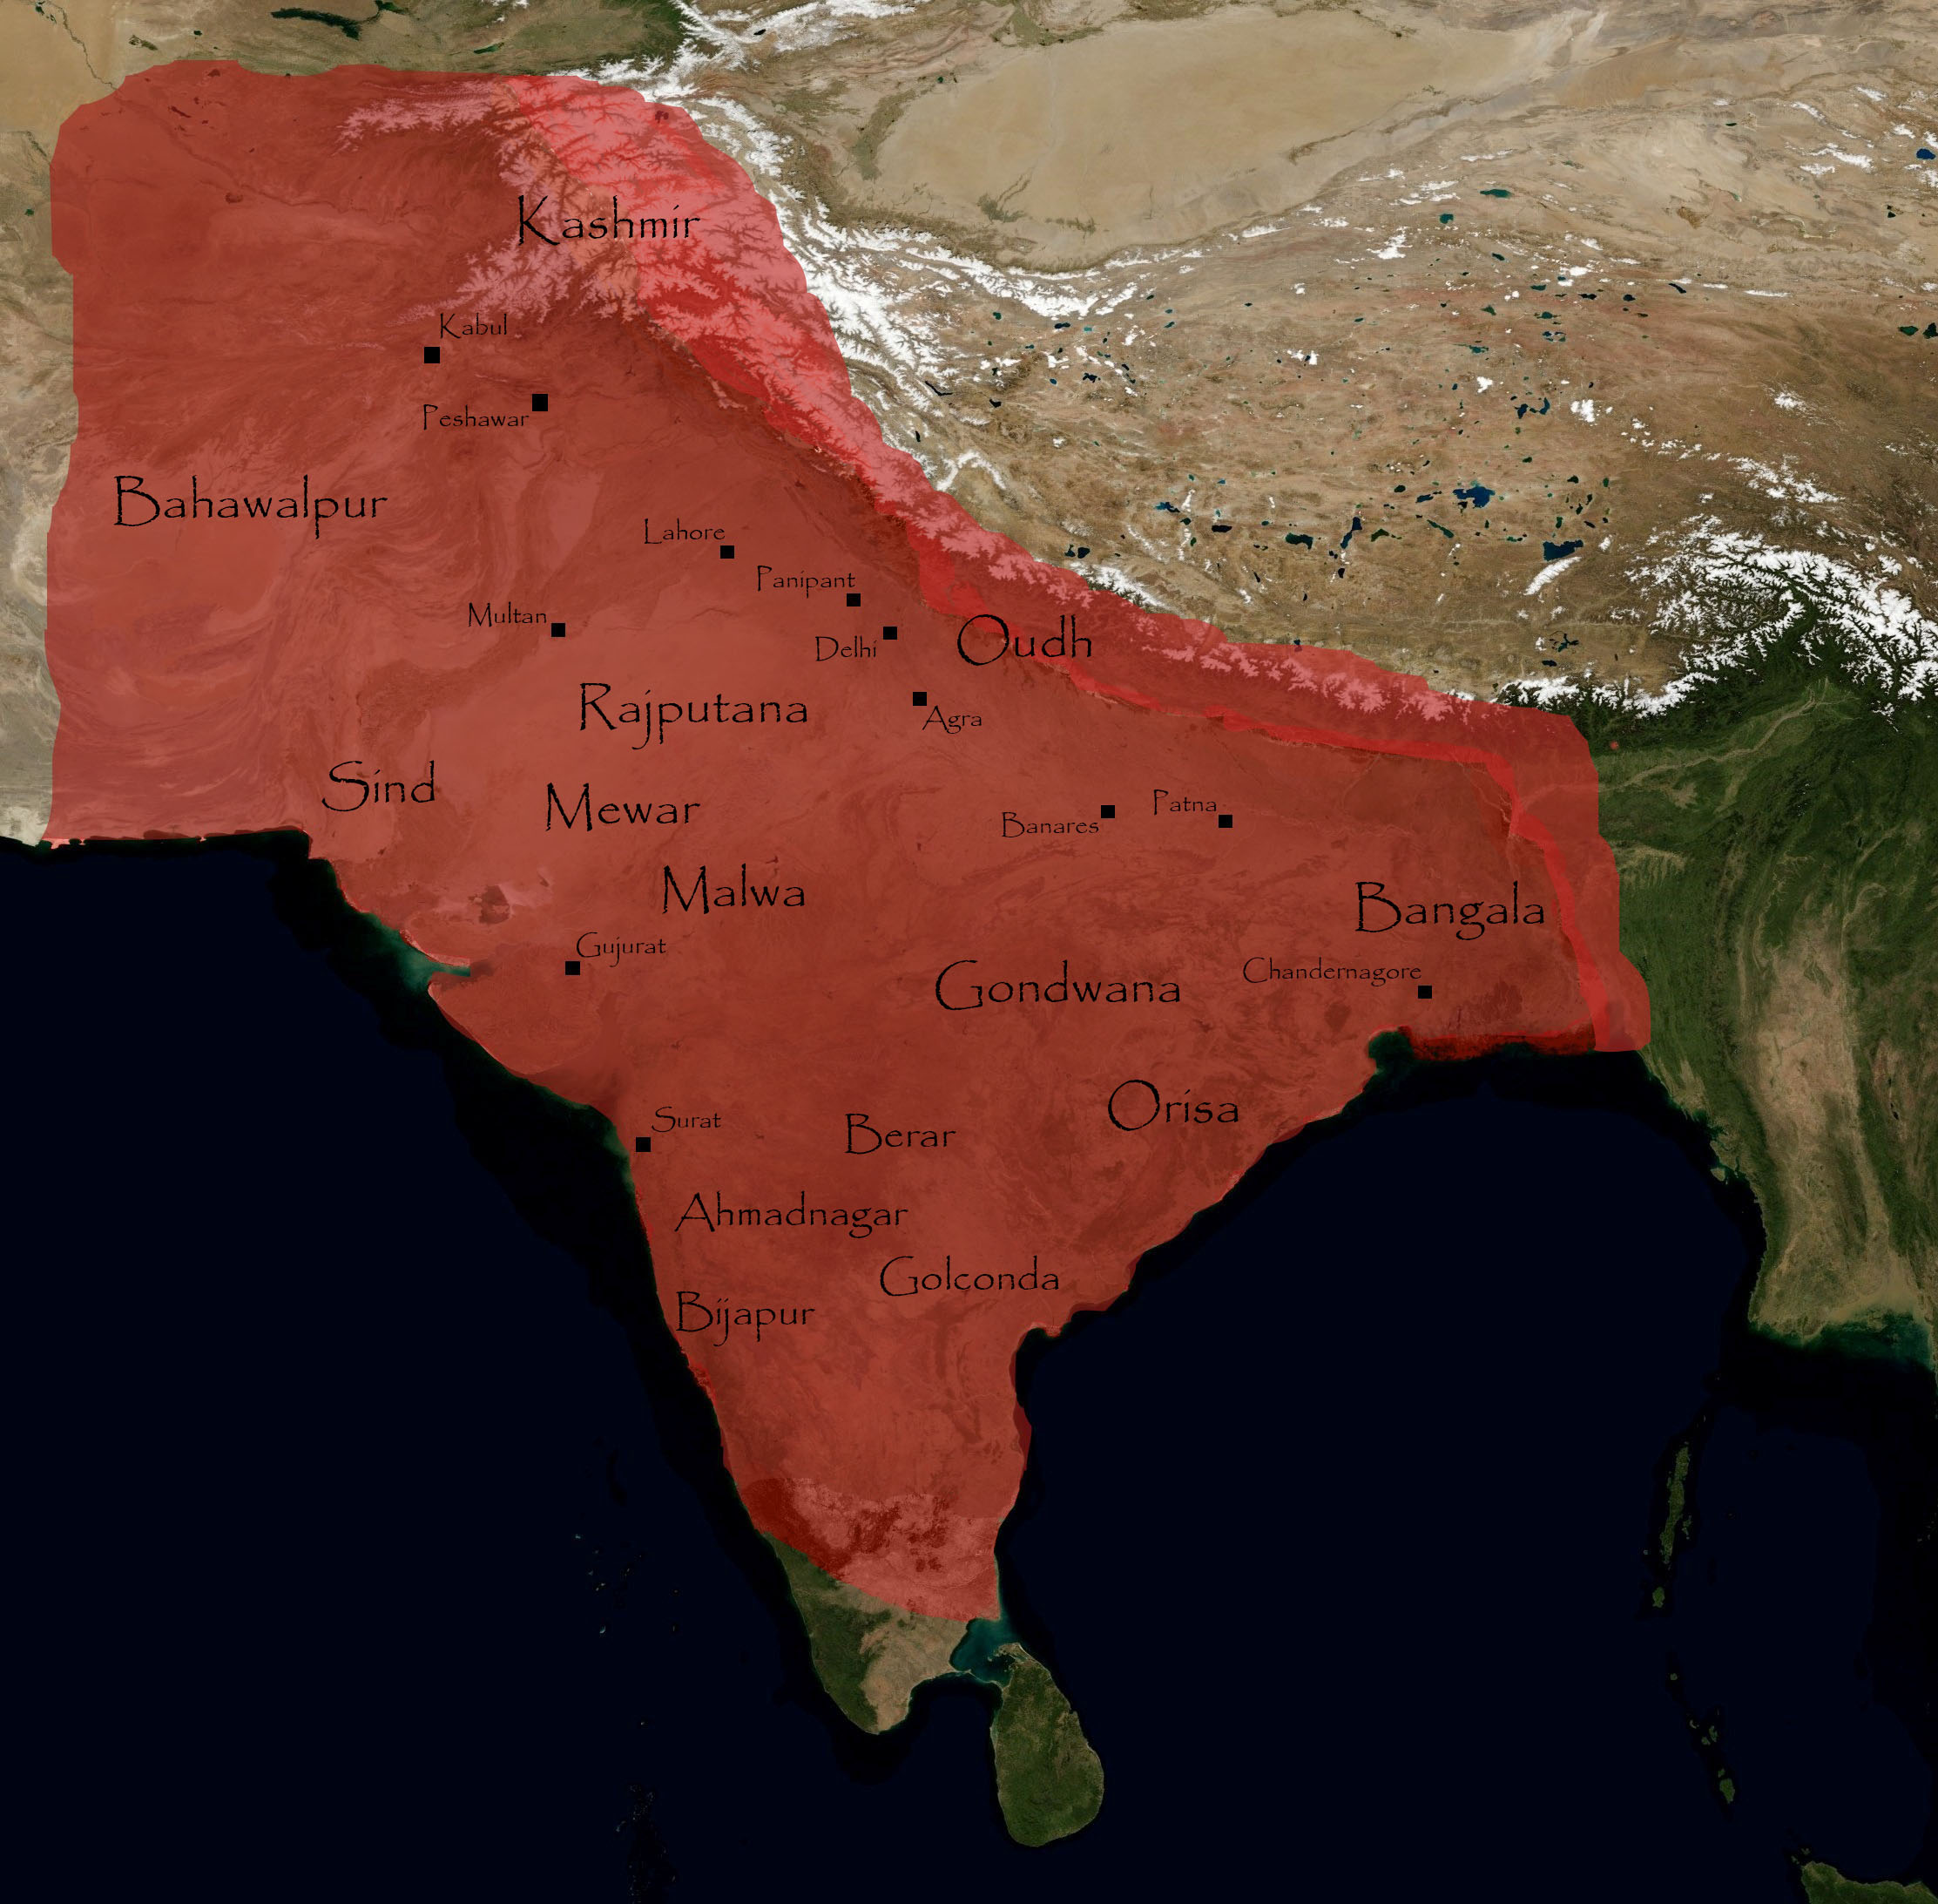

Em hãy đọc nội dung thông tin mục 1 SGK tr.39 và trả lời câu hỏi: Nêu hoàn cảnh ra đời của đế quốc Mô-gôn.

Slide 5
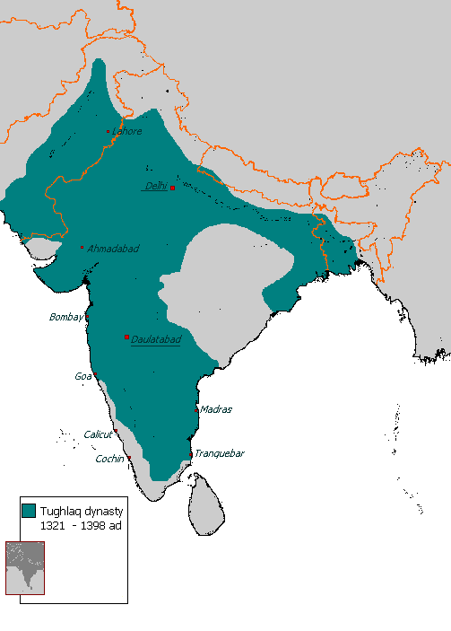
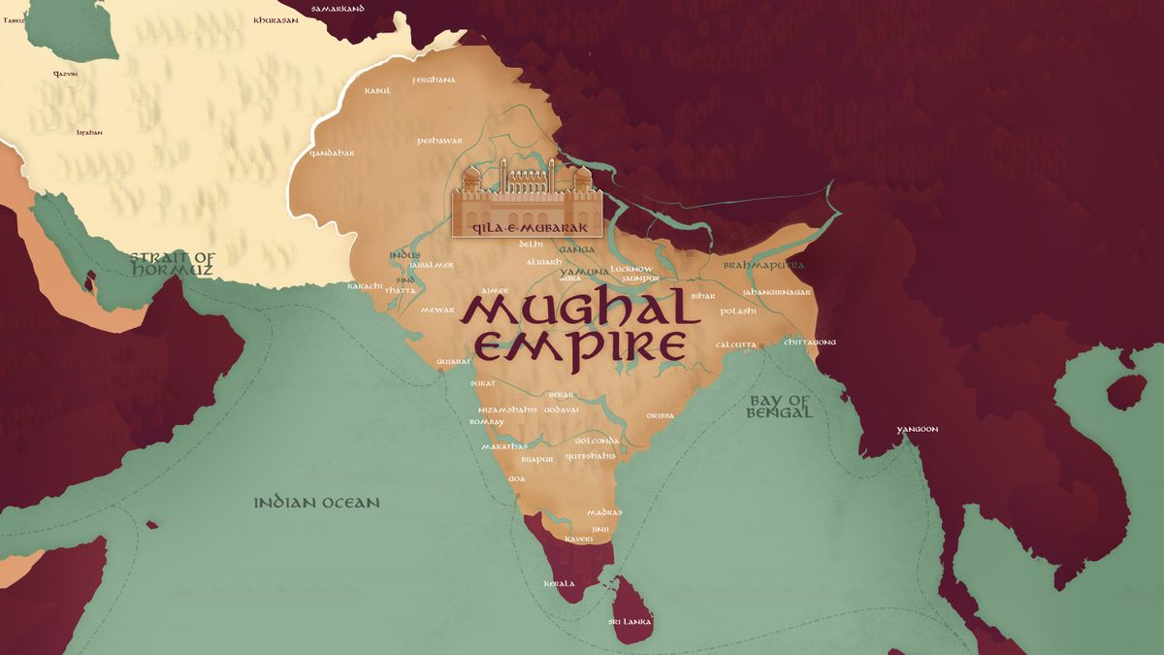

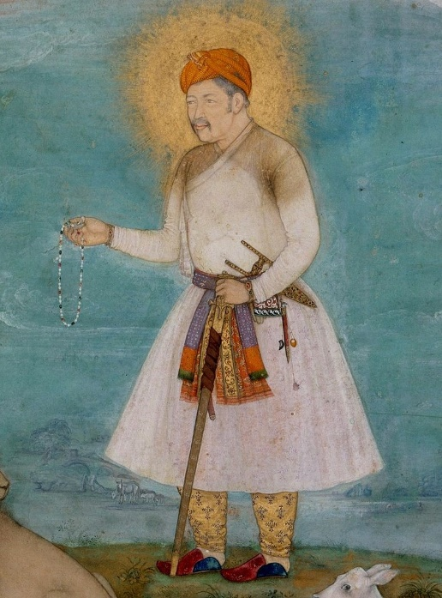
Người Mông Cổ tấn công Ấn Độ
Đầu TK XVI
Vương triều Mô-gôn thành lập
Vương triều Đê-li sụp đổ
Hoàn cảnh ra đời
Giai đoạn thịnh trị của đế quốc Mô-gôn
1556
A-cơ-ba lên ngôi

Slide 6
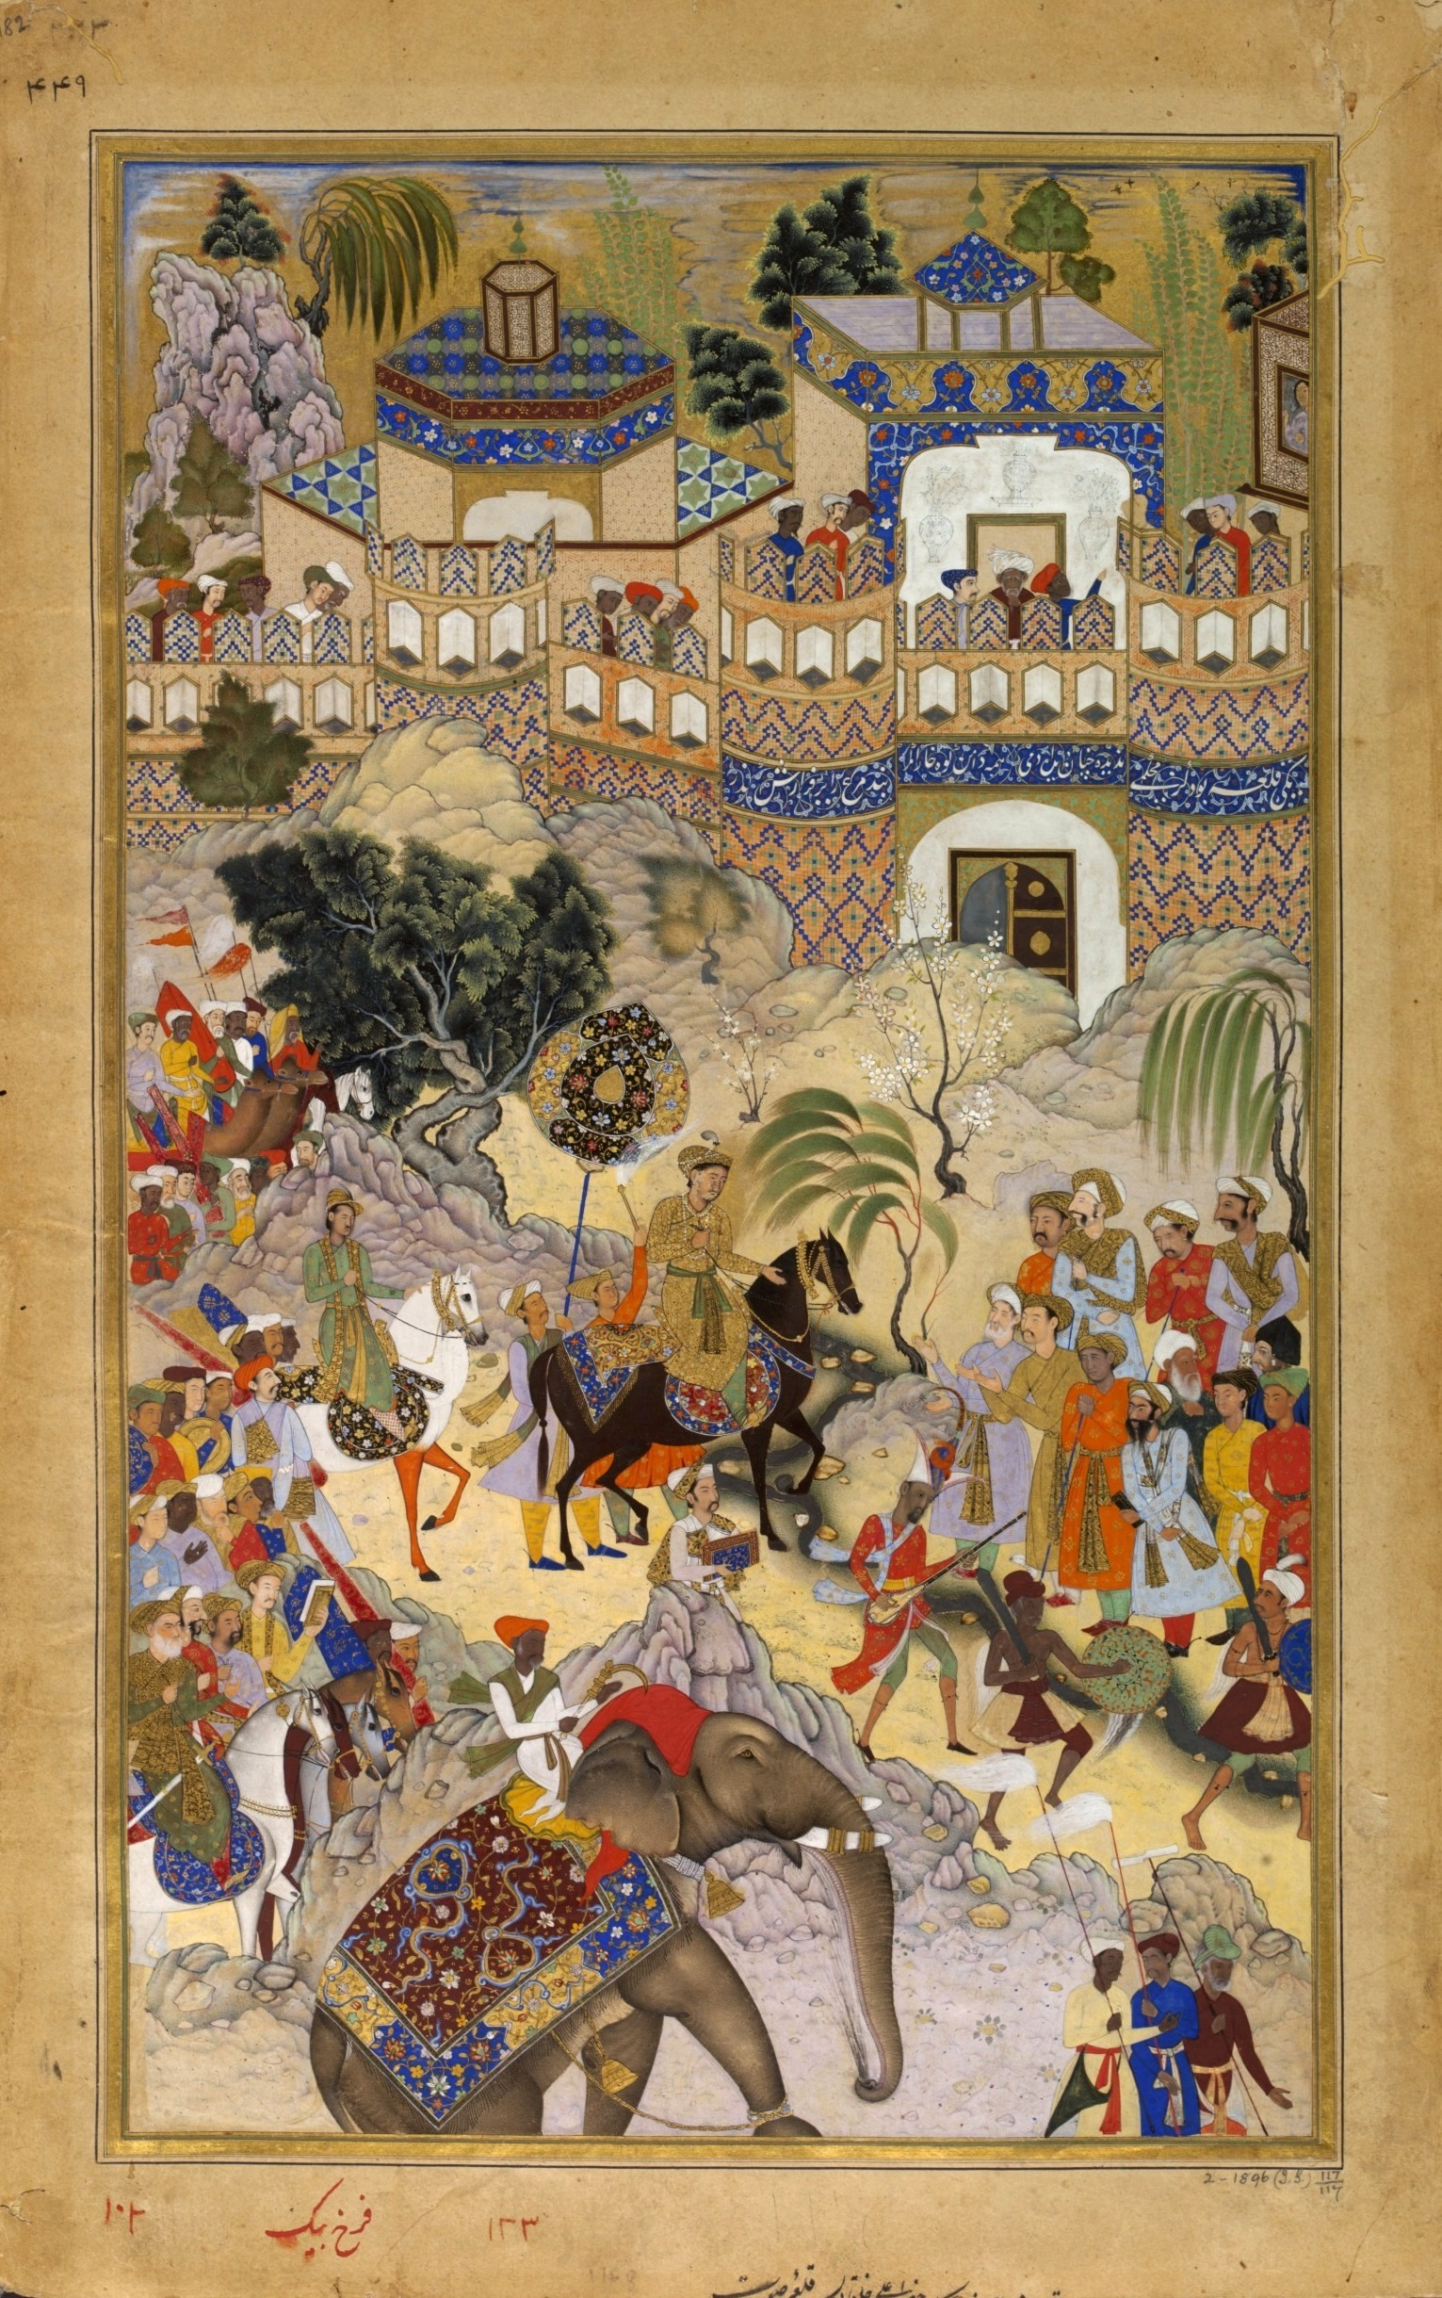
THẢO LUẬN NHÓM ĐÔI
Em hãy quan sát Hình 10.1, Bảng các cải cách về chính trị, kinh tế, xã hội và cho biết: Tại sao thời kì A-cơ-ba cai trị được xem là thịnh trị nhất của đế quốc Mô-gôn?

Slide 7
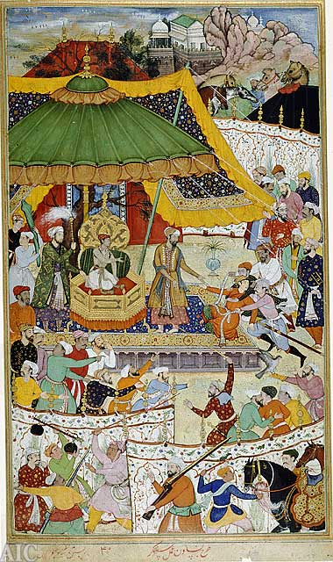
Chính trị
Hoàng đế đích thân bổ nhiệm tất cả quan chức.
Xây dựng luật pháp nghiêm minh.
Tác dụng:
Chính trị ổn định.
Quyền lực được củng cố.
Cảnh triều đình A-cơ-ba

Slide 8
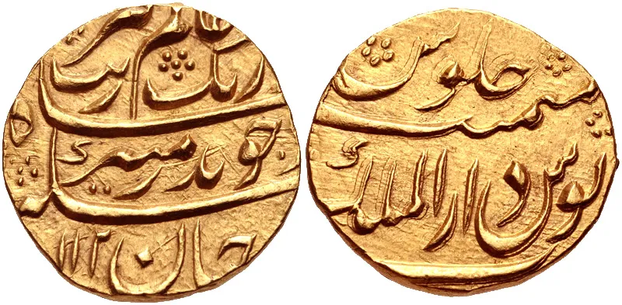
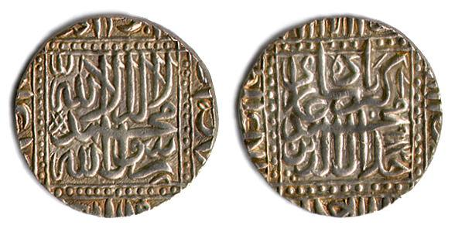
Kinh tế
Đo đạc lại ruộng đất.
Thống nhất hệ thống đo lường và tiền tệ.
Tác dụng:
Sản phẩm nông nghiệp đa dạng.
Kinh tế hàng hóa phát triển.
Đồng xu vàng, xu bạc dưới thời vua A-cơ-ba

Slide 9
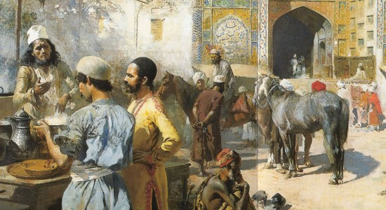
Xã hội
Khuyến khích quý tộc Mông Cổ kết thân với người Ấn.
Bãi bỏ thuế thân đánh vào người theo Hồi giáo.
Tác dụng: Xã hội ổn định trên cơ sở dung hòa các tôn giáo và tộc người.
Xã hội dưới thời Mô-gôn

Slide 10
PHẦN 2
THÀNH TỰU VĂN HÓA TIÊU BIỂU

Slide 11
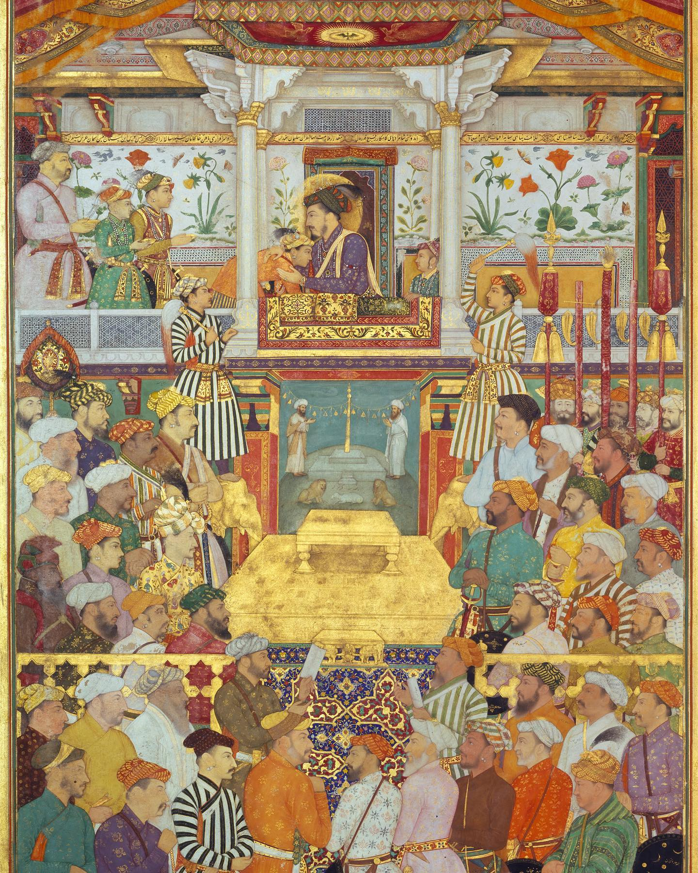
THẢO LUẬN NHÓM
Em hãy đọc thông tin mục 2 kết hợp khai thác Hình 10.2-10.4 SGK tr.40, 41 và thực hiện nhiệm vụ: Vẽ sơ đồ tư duy về các thành tựu văn hóa tiêu biểu của đế quốc Mô-gôn.
Hình 10.2. Hoàng đế Sa Gia-han chào đón các con trai của mình trong Lễ đăng quang

Slide 12
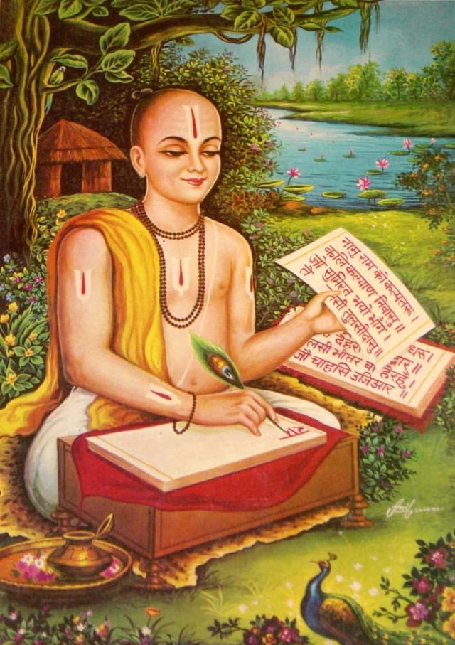
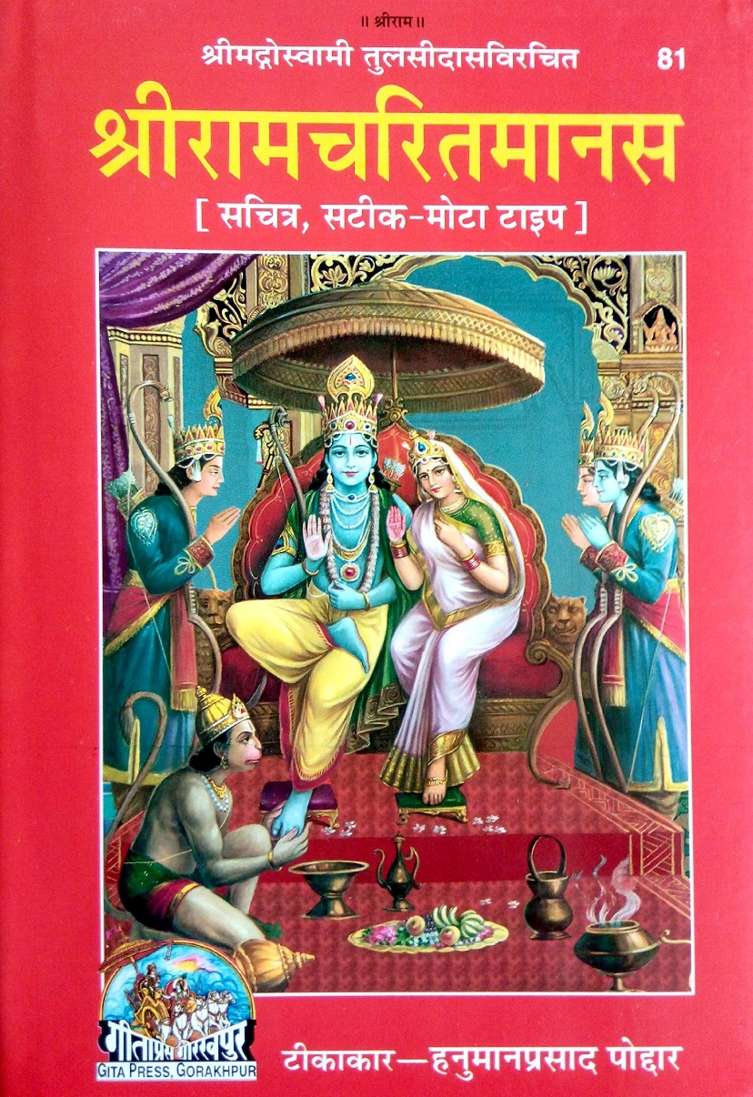
Tôn giáo: thực thi tinh thần khoan dung tôn giáo, hòa hợp dân tộc.
Văn học:
Văn hào, thi ca: phát triển.
Tiêu biểu: Tun-xi Đa-xơ với trường ca Ra-ma-cha-ri-ta Ma-na-sa
Chép lại sử thi cổ đại.
Xây thư viện với 24000 cuốn sách.
Tác giả Tun-xi Đa-xơ và tác phẩm Ra-ma-cha-ri-ta Ma-na-sa

Slide 13
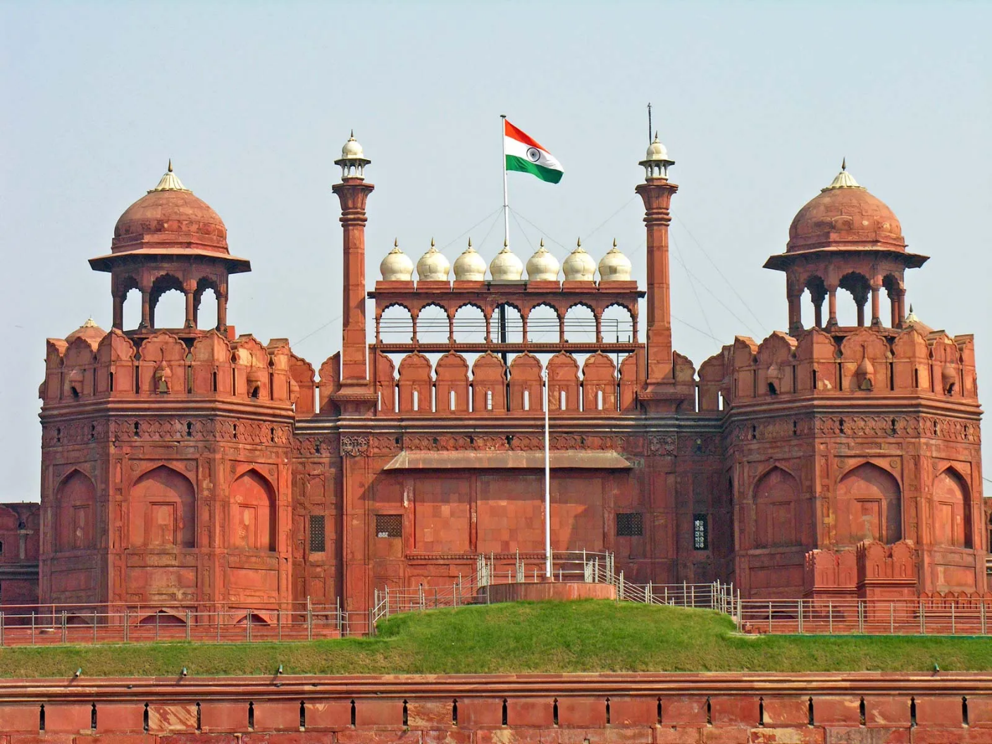
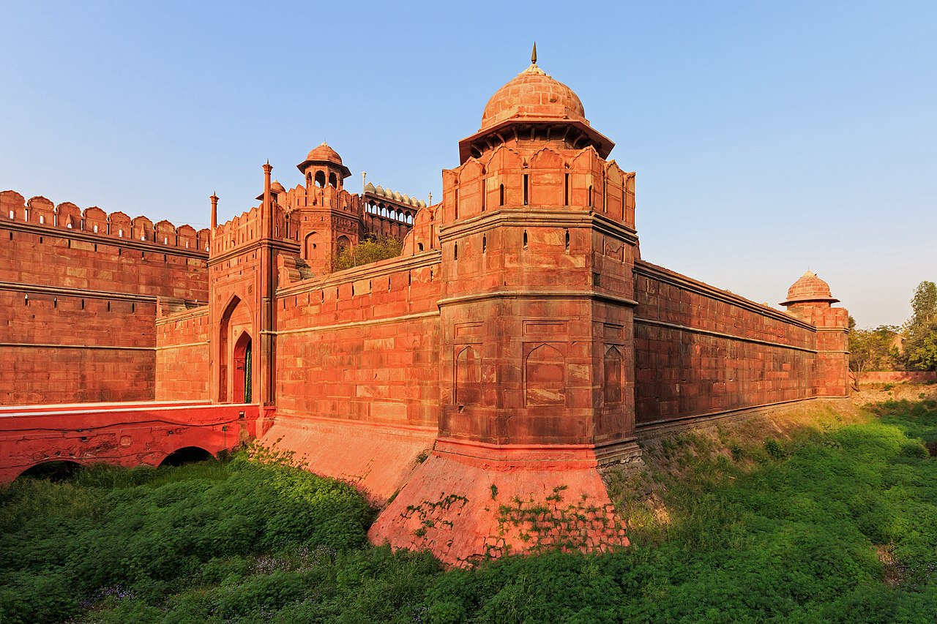
Nghệ thuật:
Kiến trúc: Thành Đỏ ở A-gra, Thành Đỏ La Ki-la ở Đê-li, lăng Ta-giơ Ma-han ở A-gra.
Hội họa: được khuyến khích
Pháo đài đỏ La Ki-la

Slide 14
SO SÁNH VƯƠNG TRIỀU HỒI GIÁO ĐÊ-LI VÀ VƯƠNG TRIỀU MÔ-GÔN
 | Vương triều Hồi giáo Đê-li | Vương triều Mô-gôn
Quá trình hình thành | Thế kỉ XII, người Hồi giáo gốc Trung Á đã tiến hành cuộc chinh phục vào đất nước Ấn Độ. Năm 1206, vương quốc Hồi giáo Ấn Độ Đê li (đóng đô ở Đê-li) được thành lập. | Thế kỉ XV, cư dân Trung Á theo đạo Hồi (gốc Mông Cổ) do thủ lĩnh Ti-mua Leng chỉ huy tấn công Ấn Độ. Đến thời Ba-bua đánh chiếm Đê-li lập ra vương triều Mô-gôn (1526 - 1707).
Thời gian tồn tại | 1206 – 1526 | 1526 – 1707
Chính sách thống trị | Truyền bá và áp đặt Hồi giáo Giành quyền ưu tiện ruộng đất và địa vị trong bộ máy quan lại Áp “thuế ngoại đạo” | Xây dựng chính quyền mạnh mẽ dựa trên sự liên kết, không phân biệt nguồn gốc quan lại Xây dựng khối hòa hợp dân tộc. Đo đạc ruộng đất, thống nhất đo lường Hỗ trợ hoạt động sáng tạo nghệ thuật

Slide 15
LUYỆN TẬP

Slide 16

Hoàn thành bảng: Tóm tắt tình hình chính trị, kinh tế, xã hội, văn hóa của lịch sử Ấn Độ thời đế quốc Mô-gôn theo mẫu dưới đây:
Thời gian | Tình hình chính trị | Tình hình kinh tế | Tình hình xã hội | Thành tựu văn hóa

Slide 17


VẬN DỤNG

Slide 18
Từ kiến thức có trong bài và tham khảo các nguồn tài liệu khác, em hãy viết một đoạn văn ngăn giới thiệu về lăng Ta-giơ Ma-han.
Chú ý:
Các đặc trưng của kiến trúc Hồi giáo.
Câu chuyện lịch sử gắn liền với việc xây lăng.
Tình cảm của vua Sha Gia-han với Hoàng hậu.

Slide 19

HƯỚNG DẪN VỀ NHÀ
Đọc và tìm hiểu trước
Bài 11: Khái quát về Đông Nam Á từ nửa sau thế kỉ X đến nửa đầu thế kỉ XVI.
Làm bài tập Bài 10 Sách bài tập Lịch sử Địa lí 7 – Phần Lịch sử.
Ôn lại nội dung kiến thức đã học.

Slide 20
CẢM ƠN CÁC EM ĐÃ LẮNG NGHE BÀI GIẢNG!

